Slide 1
Винниченко-драматург
Підготувала
учениця 10 класу
Калмикова Оксана
Перевірила
вчитель з української мови
та літератури
Федоренко Н.Г.

Slide 2
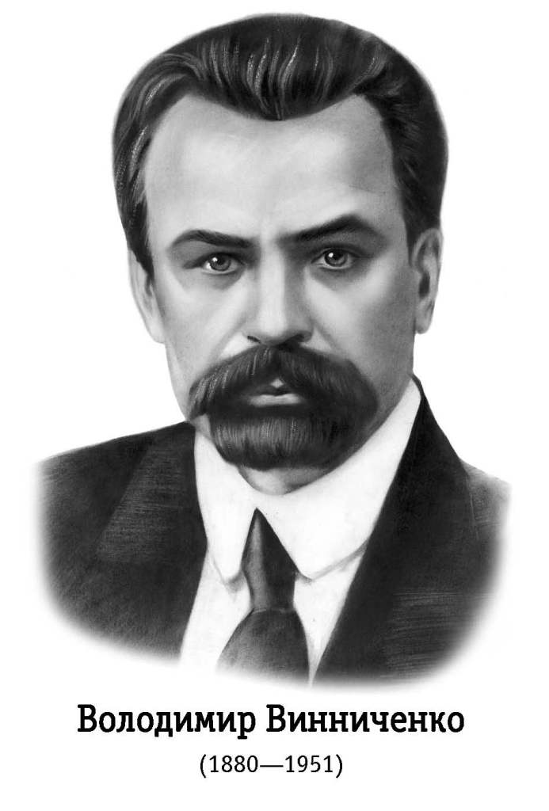
Винниченко Володимир Кирилович
Володимир Винниченко народився 26 липня 1880 року в місті Єлизаветград у селянській родині. У народній школі Володимир звернув на себе увагу своїми здібностями, і через те, вчителька переконала батьків, щоб продовжили освіту дитини. Незважаючи на тяжке матеріальне становище родини, по закінченні школи Володимира віддано до Єлизаветградської гімназії. Його українська вимова, бідна одежа та інші ознаки пролетарського походження викликали ворожість в учнів гімназії. Таке ставлення вперше викликало у малого Володимира свідомість того, що на світі не всі люди рівні, що світ поділений на бідних і багатих.

Slide 3
Усвідомлення свого становища не пригнітило малого, але викликало в нього протест та дієву реакцію: бійки з учнями, розбивання шибок у вчителів. Протести проти соціальної та національної нерівності заклали основи його революційності на все життя. У старших класах гімназії він взяв участь у революційній організації, написав революційну поему, за яку одержав тиждень «карцеру», а згодом його відрахували з гімназії.
У 1901 році він вступив на юридичний факультет Київського університету і того ж року створив таємну студентську революційну організацію, яка звалась «Студентською громадою». Вступив до Революційної української партії (РУП), яка з 1905 року стала називатися Українською соціал-демократичною робітничою партією (УСДРП). За її дорученням проводив агітаційно-пропагандистську роботу серед робітників Києва та селян Полтавської губернії, за що 1903 року був заарештований, виключений з університету й ув'язнений до одиночної камери Лук'янівської в'язниці в Києві, звідки йому згодом вдалося втекти.
Незабаром новий арешт, дисциплінарний батальйон. Але він знову втік і нелегально відбув у еміграцію. Після чергового арешту й ув'язнення із загрозою довічної каторги Винниченку, за допомогою товаришів, вдалося вирватися з рук царської охранки. Не ризикуючи далі, він емігрував. За кордоном разом із М. Грушевським видає часопис «Промінь». Та на початку Першої світової війни Винниченко повернувся до Росії і жив до 1917 р. під чужим ім'ям переважно в Москві, займаючись літературною діяльністю.
Одразу після Лютневої революції Винниченко переїхав в Україну і взявся до активної політичної роботи. Став членом Центральної Ради. Згодом 15 червня очолив Генеральний секретаріат і став генеральним секретарем внутрішніх справ. Він автор майже всіх декларацій і законодавчих актів УНР. 22 серпня 1917 року Центральна Рада ухвалила конституцію УНР. Згодом через виникнення протиріч Винниченко вийшов із уряду. Однак уже менше, ніж через місяць він знову його очолив.
Впродовж останніх 25 років свого життя Винниченко прожив у французькому містечку Мужен, біля Канн, у власному невеликому будинку, де займався літературною творчістю і живописом. Понад 20 його полотен зберігаються в Інституті літератури ім. Т. Шевченка НАН України.
Помер Володимир Винниченко 6 березня 1951 р., похований у французькому місті Мужен.

Slide 4
Винниченко і театр
Винниченко-драматург усвiдомлював, що украïнський театр треба європеïзувати надати йому фiлософськоï глибини, гостроти морально-етичних колiзiй, динамiзувати дiю. Наскiльки це вдалося, свiдчить той факт, що його п'єси посiли провiдне мiсце в репертуарах "Молодого театру" Леся Курбаса, стацiонарного украïнського театру М. Садовського та драматичного театру iм. I.Я. Франка.
Твори драматурга були популярними не лише в тогочаснiй Украïнi, але й за ïï межами. Вiдомий лiтературознавець Г. Косткж зазначав, що з особливим успiхом у краïнах захiдноï Європи йшли драми Винниченка "Чорна Пантера i Бiлий Ведмiдь", "Закон", "Брехня". ïхня тематика, як i тематика iнших творiв письменни ка i драматурга, була цiлком традицiйною дослiдження люд ськоï особистостi, морально-психологiчне випробовування внутрiшнiх сил людини в боротьбi за утвердження свого "я". Але iнтерпретацiя цих тем i морально-етичнi проблеми, що поставали з творiв Винниченка, були новаторством в украïнськiй лiтературi початку XX столiття. Драматургiя Винниченка вирiзняється гостротою проблем, глибиною психологiчних екскурсiв, вiдсутнiстю шаблонностi, образним мисленням, неореалiстичними тенденцiями, модерном, символiзмом, "новими горизонтами" i "обрiями", з яких глядач має змогу проникати в глибини свiту пiдсвiдомостi. Дiйсно, Володимир Винниченко займає виняткове мiсце в украïнськiй лiтературi i, особливо, в iсторiï украïнськоï драматургiï, украïнського модерного театру. Кожна п'єса Володимира Винничен ка приховує в собi загадку, яку неможливо розгадати, "розшиф рувати код" до кiнця. Тому в кожного, хто всерйоз замислиться над суттю п'єс Винниченка, виникне власне сприйняття ïх. Нинi Винниченко широко й глибоко входить у культурне сьо годення незалежноï Украïни. Його твори пробуджують нацiо нальну свiдомiсть. Полiтик, письменник, художник, вiн ще має розкритися рiдному народовi рiзнобарвними гранями свого вели кого таланту.

Slide 5
Як драматург Володимир Винниченко працював невтомно (понад 20 п’єс за 23 роки творчості), звертаючись до нових тем і проблем, не освоєних ще українським театром, з’ясовуючи їх новою драматургічною мовою.
Вже з 1909 року п’єси Винниченка були у репертуарі українських і російських театрів, а згодом “Чорна Пантера і Білий Ведмідь”, “Брехня”, “Гріх”, довгий час не сходили зі сцени Берліна, Дрездена, Лейпцига, Рима.
А на батьківщині письменника з усього творчого доробку саме драматургія найбільше зазнавала критики: від захоплення і гордості, “що в особі Винниченка ми, українці, виходимо на світову арену”, до повного заперечення ролі його модерно-психологічної драми у формуванні нового українського театру. Одні відчували, що п’єси Винниченка “відкривали ХХ вік” української драматургії, а інші вбачали у цих же п’єсах лише “копирсання у психіці”.
Драми Володимира Винниченка – це стихія, бунт, виклик самому життю. Сміливістю тематики (свідомість та інстинкти, мораль і статеві проблеми, честь і зрада) драматург часто, на думку критики, виходив за межі дозволеного. Керуючись своїм відомим принципом “чесності з собою”, як і знаменитим висловом Шопенгауера: “Філософові, як і поетові, мораль не повинна закривати правди”, Винниченко піднімає завісу, проникає у найпотаємніші схови психології і проводить експерименти на людській душі.
Героєм його п’єс стає новий суспільний тип інтелігента, тло дії – двадцяте століття, з його соціальними конфліктами і моральними протиріччями. Пошуки “правди життя” і “нової моралі” не є новацією, це норма для творів будь-якого європейського письменника.

Slide 6
“Чорна Пантера і Білий Ведмідь”
Герої твору – художник Корній Каневич (Білий Ведмідь), його невелика родина: дружина Рита – Чорна Пантера, мати, син – немовля і богемне оточення їх – “митці, їхні коханки й моделі”, - як сказано у ремарці.
Талановитий митець Каневич не утвердив себе поки ще належним чином; полотно, яке повинне засвідчити його талант, ще нестворене; тож і живе родина за кордоном, в Парижі, займаючи велике ательє, де батько пише картину для осіннього паризького Салону. Сім’я бере безпосередню участь у творчому процесі: Рита з малим Лесиком позує для полотна “Мадонна з немовлям”
Серед богемного гармидеру, суперечок про мистецтво й митців починає вже з першої дії звучати тривожна нота: Лесик захворів, вся праця Корнія під питанням.
Безтактна грубість, небажання перейнятися інтересами й почуттями чоловіка, вколоти чи ударити якнайдошкульніше аж ніяк не виправдовуються вболіванням за здоров’я дитини; все це риси тієї самої породи, яка бере свій початок від знаменитих Солох, Палажок і Парасок; можна сказати, риси певного національного типу. А чого варте сварливе вимагання грошей на ліки саме в той момент, коли чоловік взявся за пензель! І все це – зовсім не від нелюбові до Корнія, скоріше навпаки: це зрозуміле, хоча й брутально виражене бажання зосередити всю його увагу й почуття на собі, підігріти їх, довести до кипіння…

Slide 7
Конфлікт між подружжям загострюється і дедалі набирає ще більш потворних рис – у ньому боротьба самолюбства і воль, бажання кожного поставити себе, свою правоту вище – жорстка й нищівна війна, у вирі якої гине і дитина, і художній шедевр батька, і саме життя подружжя – все.
Недаремно Корній у цій боротьбі поступово втрачає довіру до дружини, до її застережень і сприймає їх лише як прояви самолюбства й егоїзму; втрачає розумні орієнтири в житті і Рита, яка робить немало злих дурниць. Врешті уся її етика щодо чоловіка виливається у бажання вчинити йому на зло. Злісно, егоїстично, потворно вони змагаються одне з одним навіть над трупом дитини, втрачаючи реальне відчуття того, що відбувається; Рита, щоб не роз’єднався їх тріумфіат (“Ми троє – одно!”) убиває в хвилину тяжкого душевного болю не тільки себе, а й його, більше того – знищує його картину.
У п’єсі перемагають не теорії, а знову ж таки природа (природні почуття любові до родини, до дитини – цих одвічних життєвих основ). Навіть Мистецтво – справжнє, велике Мистецтво – не може існувати в полярному холоді себелюбства, без тепла, без сув’язі рідних душ.

Slide 8
“Брехня” (1910)
У ній автор порушує морально-філософську та етичну проблеми.Центральна постать у п’єсі – Наталя Павлівна. Вона вирішує дилему як заспокоїти свою совість, своє бунтівне невдоволене “я” інтелігентної людини і виправдатися перед коханцем, щоб затримати його при собі. Для цього вона йде на компроміс з совістю і творить низку брехні. “Що є істина? –каже вона. – Істина є постаріла брехня, всяка брехня буває істиною”. Вона впевнена, що “людям зовсім не треба правди чи брехні, їм треба щастя… покою. Коли брехня може це дати, слава брехні”. В цій п'єсі вражає майстерність Винниченка - психолога. Він переконливо правдиво вмонтовує поведінку Наталі Павлівни.

Slide 9
"Грiх"
Головна героïня Ї революцiонерка Марiя Ляшкiвська вважає, що в сучасному ïй свiтi нема такого поняття, як "грiх", що це пережитки "старого свiту". Але протягом твору вона змушена змiнити свою думку. "Маленький грiх" зрада товаришiв-революцiонерiв заради благородноï мети Ї порятунку з ув'язнення коханого чоловiка призводить до несподiваних для неï наслiдкiв: Марiя потрапляє в залежнiсть до слiдчого, бо, боячись викриття, змушена викону вати всi його бажання, видавати по одному своïх товаришiв, об манювати друзiв i самого коханого, якi розшукують зрадника. Усе це призводить до трагiчноï розв'язки: доведена до вiдчаю, усвi домлюючи, що коханий Iван не зрозумiє ïï зради i не пробачить ïй, Марiя накладає на себе руки, таким чином вдавшись до одного з найстрашнiших християнських грiхiв. Отже, протягом твору ми маємо можливiсть простежити весь "шлях" духовного руйнуван ня особистостi, замислитись над морально-фiлософськими про блемами драми, ïх актуальнiстю для сьогодення.

